Slide 1
আজকের পাঠে সবাইকে শুভেচ্ছা

Slide 2

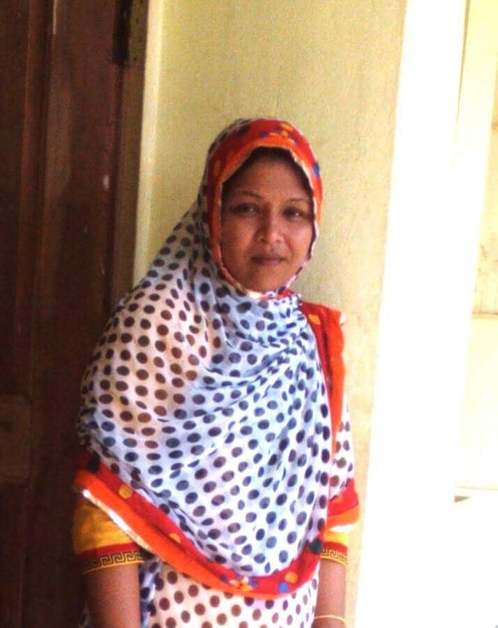
উপস্থাপনায়
মার্গারেট অধিকারী
সহকারি শিক্ষক
বালিগাঁও সরকারি প্রাথমিক বিদ্যালয় কমলগঞ্জ, মৌলভীবাজার ।

Slide 3

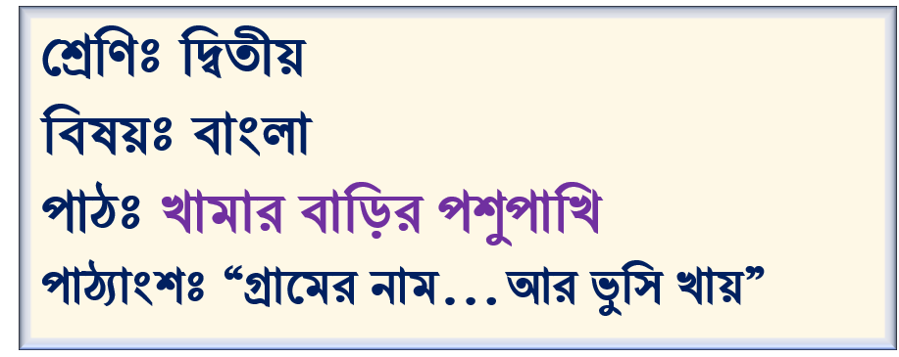
পাঠ পরিচিতি

Slide 4




নিচের ছবিতে তোমরা কী দেখতে পাচ্ছো ?
এই পোষা প্রাণীর সাথে তোমাদের কেমন বন্ধুত্ব?
তোমাদের কী কারও পোষা পশুপাখি আছে?
আচ্ছা, বলতো এগুলো আমরা কোথায় দেখি?

Slide 5

আজ আমরা পড়ব-
খামার বাড়ির পশুপাখি

Slide 6
শিখনফল_________
শোনাঃ
১. পাঠের অন্তরগত ছোট ছোট বাক্য শোনে বুঝতে পারবে।
২. প্রশ্ন শোনে বুঝতে পারবে ।
বলাঃ
৩. বাক্যস্থিত শব্দে ব্যবহৃ্রিত বাংলা যুক্তবর্ণের ধ্বনি স্পষ্ট ও শুদ্ধভাবে বলতে পারবে।
২. নির্দেশনা শুনে পালন করতে পারবে ।
পড়াঃ
১.পাঠ্যপুস্তকের শব্দ শুদ্য উচ্চারণে পরতে পারবে।
২.গল্প পরতে পারবে ।

Slide 7

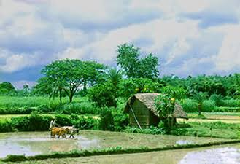


Slide 8
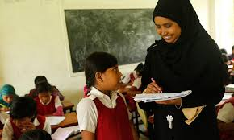
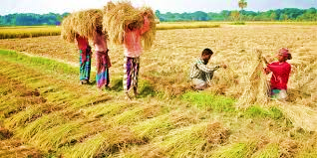




Slide 9
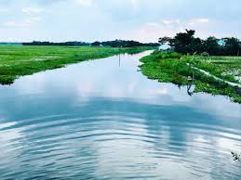


Slide 10
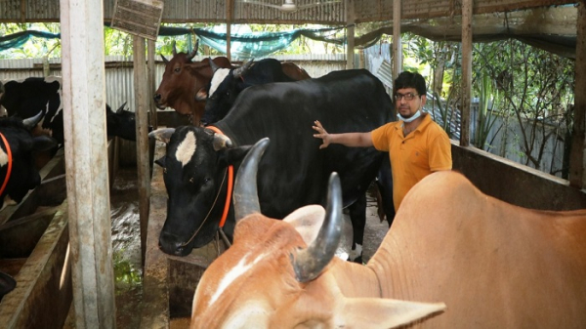
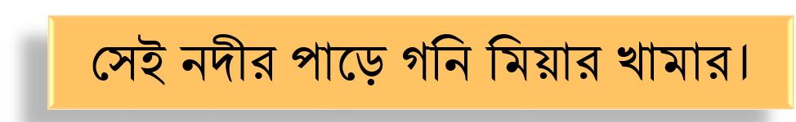

Slide 11
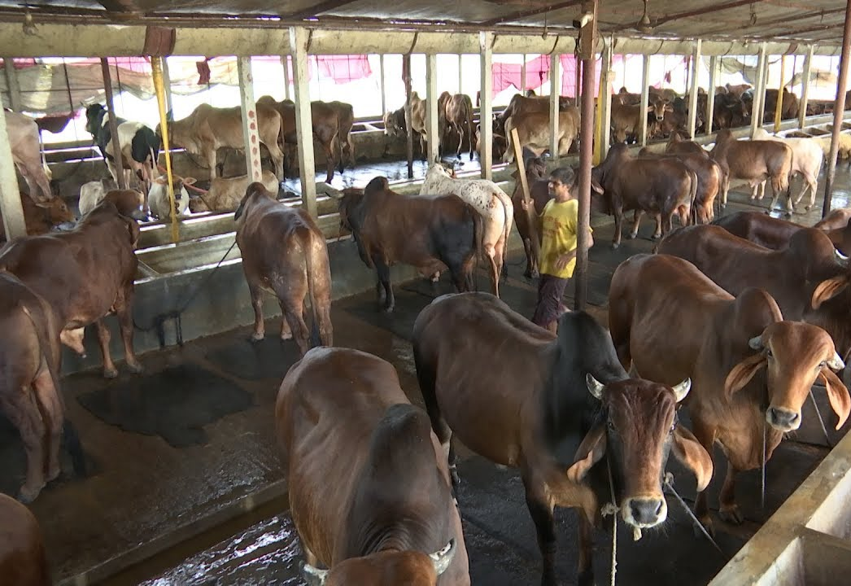
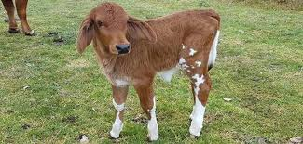


Slide 12
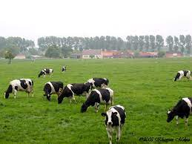


Slide 13

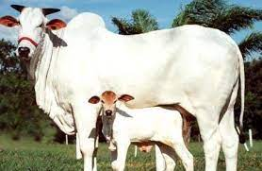
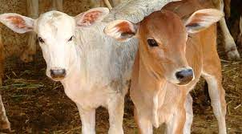


Slide 14
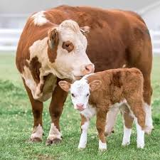


Slide 15
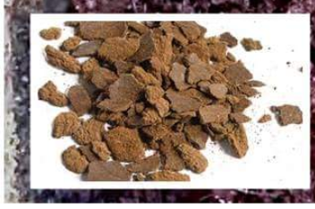
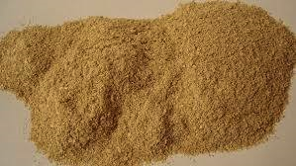

ভুসি
খইল

Slide 16
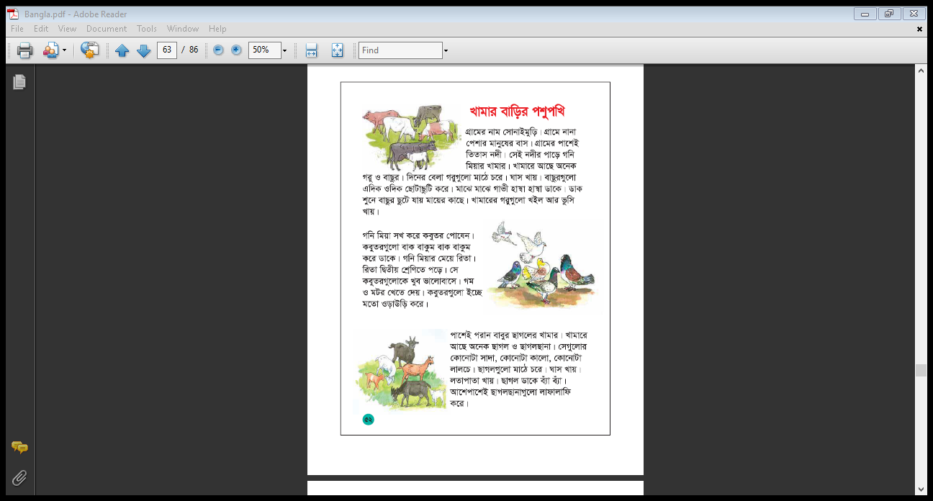
পাঠ্য বইয়ের সাথে সংযোগ

Slide 17
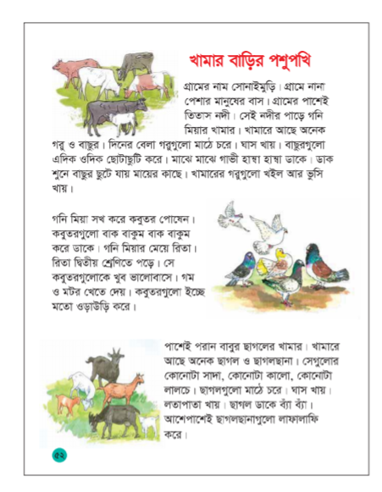
শিক্ষকের আদর্শ পাঠ
তোমাদের পাঠ্য বইয়ের ৫২ নং পৃষ্ঠা বের কর।আজকের পাঠ্যাংশ টুকু আমি পড়ছি। তোমরা প্রত্যেকটা শব্দের নীচে আংগুল ধরে আমাকে অনুসরণ কর।

Slide 18
শব্দের অর্থগুলো জেনে নিই
খইল
পশুর খাবার
খামার
পশু পালনের জায়গা
ভূসি
গমের কুঁড়ো

Slide 19
যুক্তবর্ণ চিহ্নিত করে বিভাজন কর
দ্বিতীয়
শ্রেণি
ব
ম্ব
হাম্বা
ম
দ
ব
দ্ব
শ
( র-ফলা )
শ্র

Slide 20
দলীয় কাজ
নিচের প্রশ্নগুলোর উত্তর খাতায় লিখঃ
ক)গ্রামটির নাম কী?
উত্তরঃসোনাইমুড়ি।
খ)গনি মিয়ার খামার কোথায়?
উত্তরঃতিতাস নদীর পাশে।
গ)খামারে গরু গুলো কী খায়?
উত্তর ঘাস, খইল, ভূসি ।

Slide 21
মূল্যায়ন
যুক্তবর্ণ চিহ্নিত কর ও বিভাজন করে ২ টি করে শব্দ লেখ।
দ্বিতীয়
শ্রেণি

Slide 22
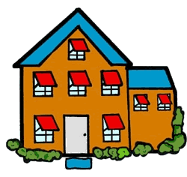
বাড়ির কাজ
খামারে গরু সম্পর্কে পাঁচটি বাক্য লিখে আনবে।

Slide 23
ধন্যবাদ সবাইকে

